Slide 1





ＱＣサークル茨城地区主催
第86回
秋季リーダー養成 研修会
日時：2025年10月23日(木)
9：00～17：00(受付 8:40～8:55)
事務局・推進者の皆様こんなお悩みございませんか？
★ 現在or次期リーダー候補を育成したい
★ QC活動を通して変化に対応出来る人材育成したい
★『自ら考えて行動する』自主性を発揮してもらいたい
研修会のメリットとポイント
☑ リーダーとしての役割＆改善(問題解決)の手順を学べる
茨城地区アドバイザーによる教育体制が充実
☑ グループワークにより、会合運営力の向上
他企業・他業種の方々と交流が図れる
☑ 『指導力・モチベーション・自主性』の向上
学んだ事を自社へ持ち帰り後輩への教育に生かせる
∟
∟
∟
講座の内容
💡【QCサークル活動の基本と運営のポイント】
💡【改善(問題解決)の手順】
💡【グループ討論】要因の追求➡対策の立案➡発表会
～講座で学べるQC手法～
スリップライティング、
特性要員図、系統図法、
マトリックス図法
～職場で活用できる参考テキスト～
『リーダー・メンバーマニュアル』
受講者全員に配布いたします！！

Slide 2
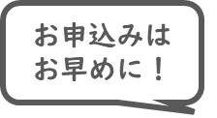

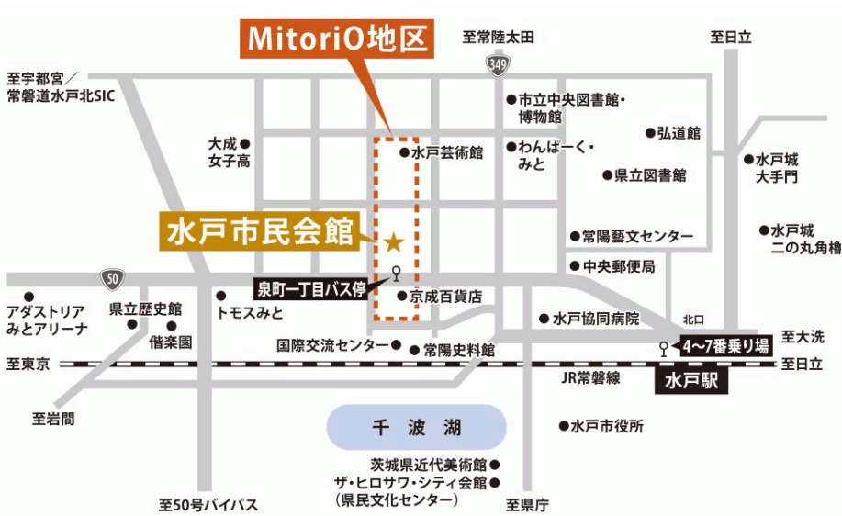
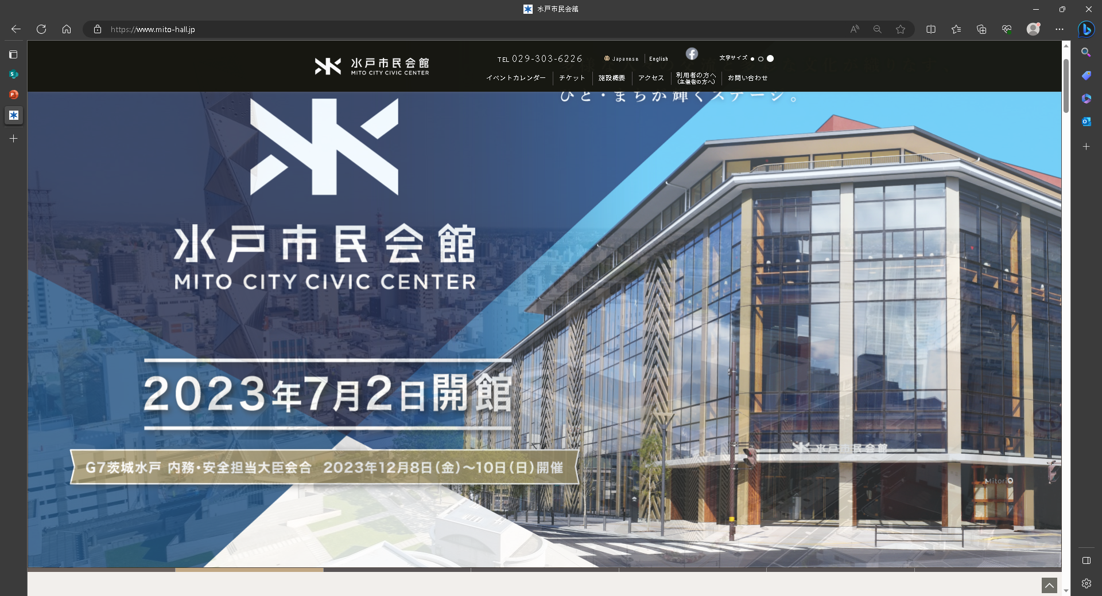




★お申込みについて
【対 象】 日頃よりQCサークル(小集団改善)活動を実践しており、
現在・次期リーダーの成長、育成を考えている方
初級者向け研修会(25年5月開講)に参加し、更なる
スキルアップを目指したい方など
【会 場】水戸市民会館 (3階)大会議室
（茨城県 水戸市 泉町1丁目7番1号）※マップ下記記載
【参加費】税込 会員 9.000円/人 非会員 9.500円/人
＊参加費にお弁当＋お茶付
＊テキスト配布「リーダー・メンバーマニュアル」
【 お申込み期限 】2025年 9月23日(火)
【 募 集 定 員 】100名（先着順）
【 お申込み方法 】受講申し込みフォーム←ここをクリック
【お問い合わせ先】日立建機 土浦工場 江頭 広大
☎090-1590-0847
E-mail:k.egashira.dh@hitachi-kenki.com
～アクセスマップ～
駐車場・駐輪場のご案内
＊近隣の市営駐車場（有料）
・五軒町立体駐車場(水戸芸術館東側)283台
・五軒町地下駐車場(水戸芸術館地下)217台
＊周辺の有料駐車場(500m圏内に約4500台)
＊敷地内に駐輪場(約87台)
＊JR水戸駅から 路線バス：（北口：4～7番のりば）から約5分
タクシー：約5分
徒歩 ：約20分
＊近隣の駐車場をご利用の場合、料金につきましては、
ご利用者のご負担となります。
「泉町1丁目」下車、徒歩約1分
QCサークル
茨城地区

